Slide 1
引 例
已知甲乙两名射击运动员的历史记录为:
X(击中环数)
10
9
8
7
6
5
0
甲
P(X=x_{i})
0.5
0.2
0.1
0.1
0.05
0.05
0
Y(击中环数)
10
9
8
7
6
5
0
乙
P(Y=y_{k})
0.7
0.05
0.02
0.03
0.1
0.1
0
=10×0.5+9×0.2+8×0.1
+7×0.1+6×0.05+ 5×0.05
E(X)=
= 8.85 (环)
E(Y) =10×0.7+9×0.05+8×0.02+7×0.03+6 ×0.1+ 5 × 0.1
= 8.92 (环)
从平均水平来看,
乙技术水平略高些.
技术水平的稳定性?
这组数据对于平均值的偏离,

Slide 2
考虑数学期望的偏离的平方的加权平均:
甲:
技术水平的稳定性.
乙:
这说明甲的技术水平发挥的更稳定一些.

Slide 3
§4.2 随 机 变 量 的 方 差
设 X 是随机变量,
若E {[X – E(X)]²}存在，
定义：
称 E {[X – E(X)]²}为X的方差(variance).
D(X)=
称 为X的标准差(standard deviation)
或均方差.
注：1) D(X)≥0
2) D(X)是随机变量X的函数的数学期望.
应用: 1) 在测量与预测问题中, 方差作为误差起关键作用;
2) 在物理学与电信理论中,方差常与能量相联系;
3) 当代金融学中, 均值表示收益, 方差表示风险, 所建立起的均值-方差理论(马科维兹(Markowitz)在50年代引进, 1990年度诺贝尔经济学奖), 已成为该学科的奠基石, 并应用于金融市场的每个角落.

Slide 4
§4.2 随 机 变 量 的 方 差
设 X 是随机变量,
若E {[X – E(X)]²}存在，
定义：
称 E {[X – E(X)]²}为X的方差(variance).
D(X)=
称 为X的标准差(standard deviation)
或均方差.
注: D(X)是随机变量X的函数的数学期望.
当 X 为离散型或 连续型时, 分别有
常用计算公式: D(X)＝E(X²)－E(X)²
注意：E(X²)=D(X)+E(X)²

Slide 5
定义：
D(X)= E{[X – E(X)]²}为X的方差.
常用计算公式: D(X)＝E(X²)－E(X)²
注意：E(X²)=D(X)+E(X)²
第一种：
利用随机变量函数的期望公式(连续和离散)
例4.1.1: 设随机变量X的数学期望存在.
证明: E{[X-E(X)]²}=E(X²)-[E(X)]²

Slide 6
证明：
D(X)= E(X²)－ [E(X)]²
= E{[X－E(X)]²}
第一种：
利用随机变量函数的期望公式
(连续和离散)
第二种：
利用期望的线性性质
D(X) = E{[X－E(X)]²}
= E{X²－2E(X) ·X + [E(X)]²}
= E(X² ) －2E(X ) ·E(X) + [E(X)]²
= E(X² ) － [E(X)]²

Slide 7

本次课的重点内容是：
离散型和连续型随机变量函数的数学期望公式的定义，半期又复习一节.
下次课内容：
要讲到方差的定义及性质.

Slide 8
1.随机变量的数学期望的性质:
1) 线性法则:
E( c X +b)
= cE(X)+b
特别:E(E(X)) = E(X)
当b=0时，
E( c X) = cE(X)
当c=0时，
E( b ) = b
2) 加法法则:
3) 若X₁, X₂ ,…., X_{n} 相互独立, 则
2.随机变量的方差:
随机变量关于其期望的偏离程度.
定义： E {[X – E(X)]²}为X的方差.
D(X)=
称 为X的标准差
或 均方差.
注: 1) D(X)≥0
2) D(X)是随机变量X的函数的数学期望.
方差常用计算公式：D(X)＝E (X²) －E(X)²
注意：E (X²) =D(X)+E(X)²

Slide 10
定义：
D(X)= E{[X – E(X)]²}为X的方差.
常用计算公式: D(X)＝E(X²)－E(X)²
注意：E(X²)=D(X)+E(X)²
(
)
(
)
(
)
1
.
X
~
P
λ
则
E
X
=
λ
D
X
=
λ
(
)
(
)
(
)
(
)
2
.
X
~
B
n
,
p
则
E
X
=
np
D
X
=
np
1
−
p
(例4.2.5)
(
)
(
)
(
)
3
.
X
~
N
μ
,
σ
2
则
E
X
=
μ
D
X
=
σ
2

Slide 11
(
)
(
)
D
(
X
)
=
λ
1
.
X
~
P
λ
则
E
X
=
λ

Slide 12
(
)
(
)
(
)
3
.
X
~
N
μ
,
σ
2
则
E
X
=
μ
D
X
=
σ
2

Slide 13
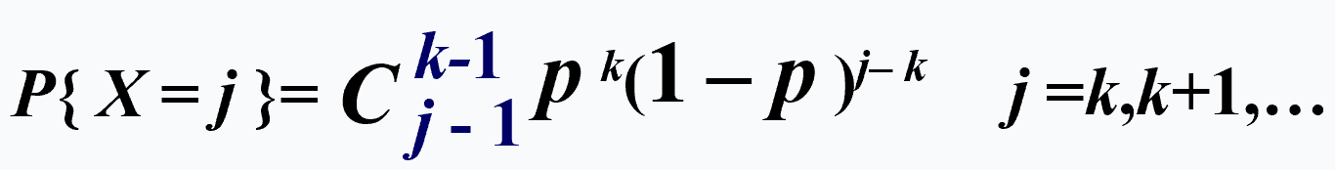
几种分布的数学期望：
数学期望是唯一确定的实数.
(
)
(
)
1
.
X
~
P
λ
则
E
X
=
λ
(
)
(
)
2
.
X
~
B
n
,
p
则
E
X
=
np
特别地: 0-1分布, 则
E(X)= p
(
)
(
)
3
.
X
~
N
μ
,
σ
2
则
E
X
=
μ
4. 均匀分布
E(X)=(b+a)/2
5. 指数分布
6. 超几何分布
7. 负二项分布

Slide 14
典型分布的数学期望与方差：
(
)
(
)
=
(
)
1
.
X
~
P
λ
则
E
X
λ
D
X
=
λ
(
)
(
)
(
)
(
)
2
.
X
~
B
n
,
p
则
E
X
=
np
D
X
=
np
1
−
p
(
)
(
)
(
)
3
.
X
~
N
μ
,
σ
2
则
E
X
=
μ
D
X
=
σ
2
4.0-1分布
E(X)=p D(X)=p(1-p)
5.均匀分布
E(X)=(b+a)/2
D(X)=(b－a)²/12
6.指数分布

Slide 15
例
4
.
2
.
1
证明一:
随机变量关于其数学期望的偏离程度(方差)
比它相对于其它任何值的偏离程度都小.

Slide 16
例
4
.
2
.
1
证明二:
=0
证明三:

Slide 17
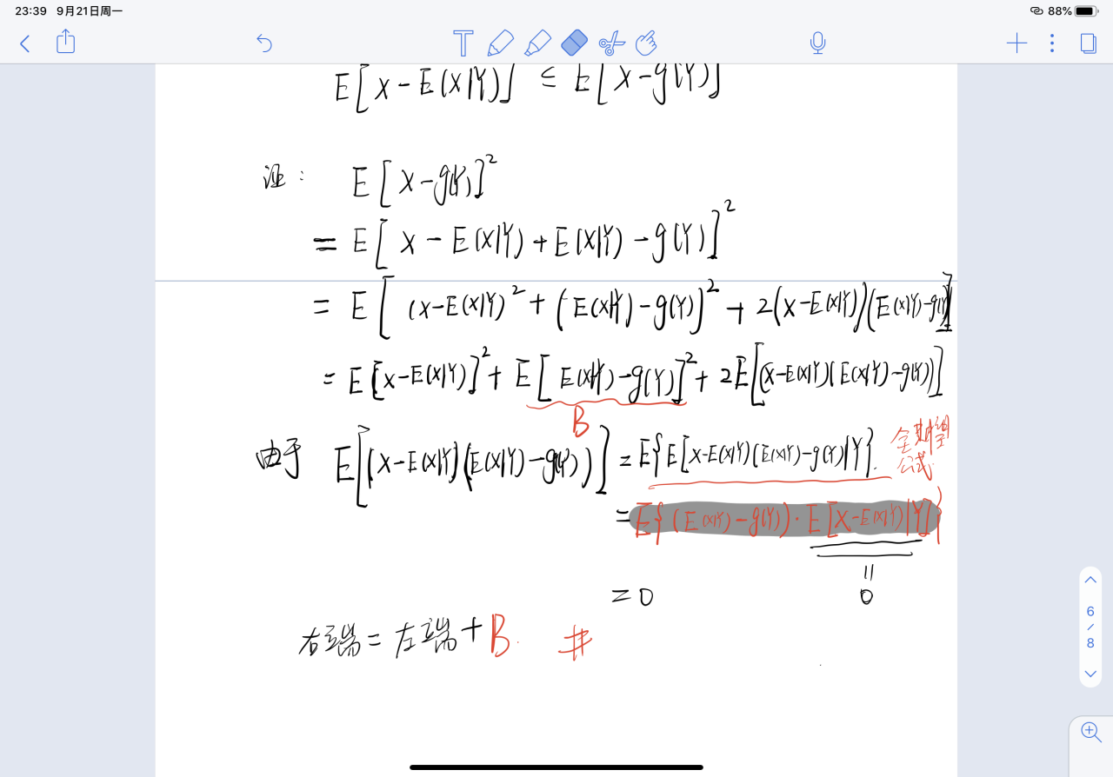

Slide 18
例4.2.2 设随机变量X的分布律为
X | －1 | 0 | 1
P | 1/2 | 1/3 | 1/6
1) 求D(X) 2) Y=X ²+1 求D(Y).
解: 1) E(X)=(－1)×1/2+0×1/3+1×1/6=－1/3
E(X²)=(－1)²×1/2+0²×1/3+1²×1/6=2/3
D(X)= E(X²) －[E(X)]²=5/9
2) E(Y)=[(－1)²+1]×1/2+ [0²+1]×1/3 +[1²+1]×1/6=5/3
或数学期望的线性性质: E(Y)=E(X²+1)
=E(X²)+1
E(Y²)=E(X⁴+2X²+1)
=E(X⁴)+2E(X²)+1
=3E(X²)+1
=3
D(Y)= E(Y²)-[E(Y)]²=2/9

Slide 19
例4.2.3:
(练习)
(课件中例4.1.5)

Slide 20
练习:
设一次试验成功的概率为p ,进行100次独立重复试验，当p = 时，成功次数的标准差的值最大，其值为
1/2
5

Slide 21
三. 随机变量的方差的性质
设X , X₁, X₂, …., X_{n} 是随机变量，c、b 是常数.
1）E( c X +b) = cE(X)+b
D( c X +b)
= c² D(X)
特别地：
当c =0时，
D( b ) =0
当c =-1, b=0时,
D(-X) = D( X)
n
n
2) E( ∑ X_{k} ) = ∑ E(X_{k} )
k=1
k=1

Slide 22
证明:

Slide 23
特别地，若X_{i}, i=1,2,…n 相互独立，则
还可以如何证明？

Slide 24
1）E( c X +b) = cE(X)+b
特别地:
D( b ) =0
D( c X +b)
= c² D(X)
D(-X) = D(X)
n
n
2) E( ∑ X_{k} ) = ∑ E(X_{k} ),
E(E(X)) = E(X)
k=1
k=1
D(E(X)) = 0
若X₁, X₂ ,…., X_{n} 相互独立，则
n
n
D( ∑ X_{k} ) = ∑ D(X_{k} ),
k=1
k=1
3）D( X ) =0
P{ X =E(X) }=1(方差为0的随机变量必为常数)

Slide 25

本次课的重点内容： 随机变量期望的性质，
方差定义及性质.
下次课内容：
随机变量方差的性质及协方差、相关系数.

Slide 26


双曲函数，它在历史上的出现极具传奇色彩。比如达芬奇的名画《抱银貂的女人》，她脖子上的项链形成的悬链线就是双曲余弦曲线，不用微分方程就可以用很直接的方法理解…
美术课-画鸡蛋/罐子中的数学. 如何理性地规化, 如何设计. 从圆规到椭圆规到双曲规再到卡西尼卵形线.
Notes:
注：发现土星卫星的天文学家乔凡尼卡西尼对把卵形线描绘成轨道有兴趣。像笛卡尔卵形线一样， 笛卡尔卵形线的作法也是基于对椭圆的针线 作法作修改，从而产生更多的卵形曲线。卡西尼卵形线是由下列条件所定义的：曲线上所有点到两定点（焦点）的距离之积为常数。卡西尼卵形线是由到两个定点（叫做焦点）距离之积为常数的所有那些点组成的图形。

Slide 27
随机变量的方差:
随机变量关于其期望的偏离程度.
定义： E {[X – E(X)]²}为X的方差.
D(X)=
称 为X的标准差
或 均方差.
注: 1) D(X)≥0
2) D(X)是随机变量X的函数的数学期望.
方差常用计算公式：D(X)＝E (X²) －E(X)²
注意：E (X²) =D(X)+E(X)²
方差是随机变量 X 关于任何值的偏离程度的最小值.
方差刻划了随机变量X围绕它的数学期望的偏离程度！

Slide 28
1）E( c X +b) = cE(X)+b
特别地:
D( b ) =0
D( c X +b)
= c² D(X)
D(-X) = D( X)
n
n
E(E(X)) = E(X)
2) E( ∑ X_{k} ) = ∑ E(X_{k} ),
k=1
k=1
D(E(X)) = 0
若X₁, X₂ ,…., X_{n} 相互独立，则
n
n
D( ∑ X_{k} ) = ∑ D(X_{k} ),
k=1
k=1
3）D( X ) =0
P{ X =E(X) }=1(方差为0的随机变量必为常数)

Slide 29
应用: 1)在测量与预测问题中, 方差作为误差起关键作用;
2)在物理学与电信理论中,方差常与能量相联系;
3) 当代金融学中, 均值表示收益, 方差表示风险, 所建立起的均值-方差理论(马科维兹(Markowitz)在50年代引进, 1990年度诺贝尔经济学奖), 已成为该学科的奠基石, 并应用于金融市场的每个角落.
典型分布的数学期望与方差：
(
)
(
)
=
(
)
1
.
X
~
P
λ
则
E
X
λ
D
X
=
λ
(
)
(
)
(
)
(
)
2
.
X
~
B
n
,
p
则
E
X
=
np
D
X
=
np
1
−
p
(
)
(
)
(
)
3
.
X
~
N
μ
,
σ
2
则
E
X
=
μ
D
X
=
σ
2
4.均匀分布
E(X)=(b+a)/2
D(X)=(b－a)²/12
5.指数分布

Slide 30
例
4
.
2
.
4
称X* 为 X 的标准化随机变量.

Slide 31
例
4
.
2
.
5
称
X
2
+
Y
2
服从自由度为
2
的
χ
2
分布

Slide 32
例
4
.
2
.
6
解：
注: 求算术平均不改变均值, 降低误差. 对物理量的测量通常要重复多次再取其平均也是根据这个模型. 直观上, 误差有正有负, 取平均则相互抵消, 有利于得到物理量的真值.

Slide 33
信号-噪声模型: 在当代通信理论中, 我们关心的是未知信号S, 信号在传输过程中不可避免地受到噪声N的随机干扰, 因此我们接收到的是受到随机干扰的观察值Y, 它们满足如下模型: Y=S+N
为了正确恢复信号S, 通常的做法是进行重复观察得到观察值Y₁ ,…,Y_{n},并对它们作平均
若假定噪声N₁ ,…, N_{n}独立同分布, 均值为0, 方差为σ², 则
经过处理噪声方差降为原来的1/n, 从而大大提高了信号对噪声的功率比, 可以实现强噪声背景下弱信号的接收.
在石油地球物理勘探中, 目前最有效的方法是人工地震法. 利用阵列布置的检波器收到的信号既有地层结构的信息, 也混有多种无用的噪声, 通过各种校正后的叠加以还原信息的工作, 正在全世界的许多超大型计算日夜进行.

Slide 34
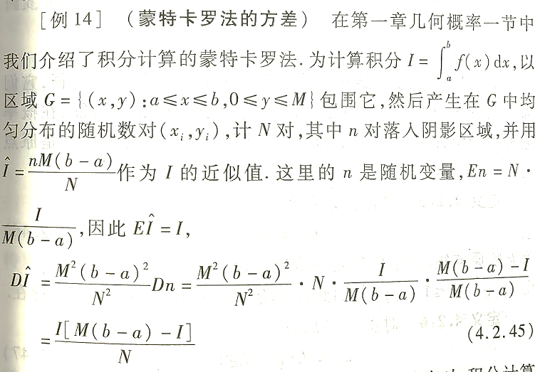


Slide 35
总之,随机现象具有不确定性, 因此随机变量具有正的方差可以说是这种不确定性的反映, 是其固有的特征, 在许多情况下, 人们希望减少不确定性, 降低方差, 这一般通过三种途径实现:
一是降低本身的变差;二是通过平均; 三是加大观测次数.
对于许多服务行业, 过分集中的客流难于应付, 例如车站、银行、食堂和旅游观光地等等, 因此采取了各种减少拥挤的办法, 无非是为了增大客人到达时刻的方差.
以前讲过,各种机会游戏都是人们创造的随机现象,从而也就创造了各种方差. 有时为了追求刺激,还特意加大方差.彩票就是例子: 绝大部分彩民一无所得,个别幸运儿成为百万富翁.
统计学与决策科学中广泛采用的随机化措施也基本上可列入此类, 它们开拓了人类主动利用随机性的新局面.

Slide 36
例
4
.
2
.
6

Slide 37
固定ε（一个较小的数）
若X的方差小，
事件{|X－E(X)|≥ε}发生的概率小,
即事件{|X－E(X)|<ε}发生的概率大。
方差刻划了随机变量 X 围绕
它的数学期望的偏离程度！

Slide 39
期望和方差是确定的实数.
方差刻划了随机变量X围绕它的
数学期望的偏离程度！
方差是随机变量 X 关于任何值的
偏离程度的最小值.

Slide 40

本次课的重点内容：方差及性质.
下次课内容：
随机变量协方差、相关系数定义及性质.

Slide 41
本次课的重点内容：随机变量方差及性质.
下次课内容：
随机变量方差的性质及协方差、相关系数，半期复习一节.

Slide 42
1.随机变量的数学期望的性质:
1) 线性法则:
E( c X +b)
= cE(X)+b
当b=0时，
E( c X) = cE(X)
当c=0时，
E( b ) = b
2) 加法法则:
3) 若X₁, X₂ ,…., X_{n} 相互独立, 则
2.随机变量的方差:
随机变量关于其期望的偏离程度.
定义： E {[X – E(X)]²}为X的方差.
D(X)=
称 为X的标准差
或 均方差.
注: 1) D(X)≥0
2) D(X)是随机变量X的函数的数学期望.
方差常用计算公式：D(X)＝E (X²) －E(X)²
注意：E (X²) =D(X)+E(X)²

Slide 43
1.随机变量的数学期望的性质:
1) 线性法则:
E( c X +b)
= cE(X)+b
特别:E(E(X)) = E(X)
当b=0时，
E( c X) = cE(X)
当c=0时，
E( b ) = b
2) 加法法则:
3) 若X₁, X₂ ,…., X_{n} 相互独立, 则
2.随机变量的方差:
随机变量关于其期望的偏离程度.
定义： E {[X – E(X)]²}为X的方差.
D(X)=
称 为X的标准差
或 均方差.
注: 1) D(X)≥0
2) D(X)是随机变量X的函数的数学期望.
方差常用计算公式：D(X)＝E (X²) －E(X)²
注意：E (X²) =D(X)+E(X)²

